Slide 1
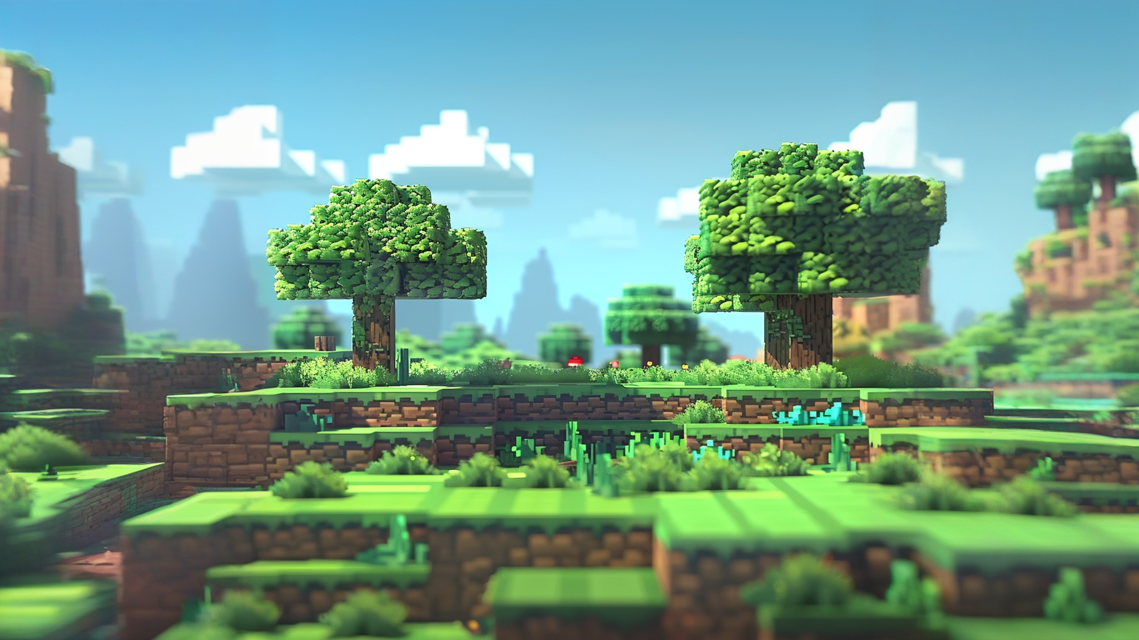




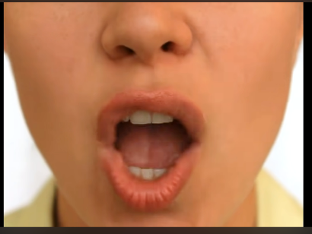

















Чашка
Открыть рот. Широкий расслабленный язык выгнуть в форме чашки.
Вкусное варенье
Рот приоткрыть. Широким языком облизывать верхнюю губу, делая движения сверху вниз. Нижняя челюсть неподвижна.
Забор
Улыбнуться (зубы видны). Удерживать губы в таком положении.
Лопата
Рот открыть. Положить широкий расслабленный язык на нижнюю губу.
Фокус
Положить ватку на кончик носа. Вдох глубокий носом, выдох ртом. Язык должен быть широким и «обнимать» верхнюю губу. Упражнение считается выполнено правильным тогда- когда ватка при выдохе взлетает вверх.
Бублик
Рот приоткрыть. Губы округлить и немного вытянуть вперёд.
Лошадка
Присасывать язык к нёбу, растягивая подъязычную связку. Щёлкать языком медленно и сильно. Нижняя челюсть должна быть неподвижна.
Грибок
Улыбнуться, приоткрыть рот, присосать широкий язык к нёбу. Растягивать подъязычную связку.

